Slide 1

Linux 1
Periode 1
Periode 1

Slide 2

Periode 1
Periode 1
Notes:
Ken Thompson & Dennis Ritchie

Slide 3
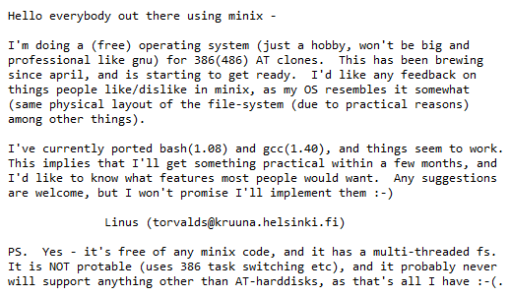
Periode 1
Periode 1
Notes:
Tanenbaum zei iets in de trant van "Draait alleen op een 386, dood geboren project“
386 = de eerste volwaardige 32 bit chip van Intel
Instruction pipeline
Nieuwe instructies
Eigenlijk de basis voor het huidgie x86 platform

Slide 4
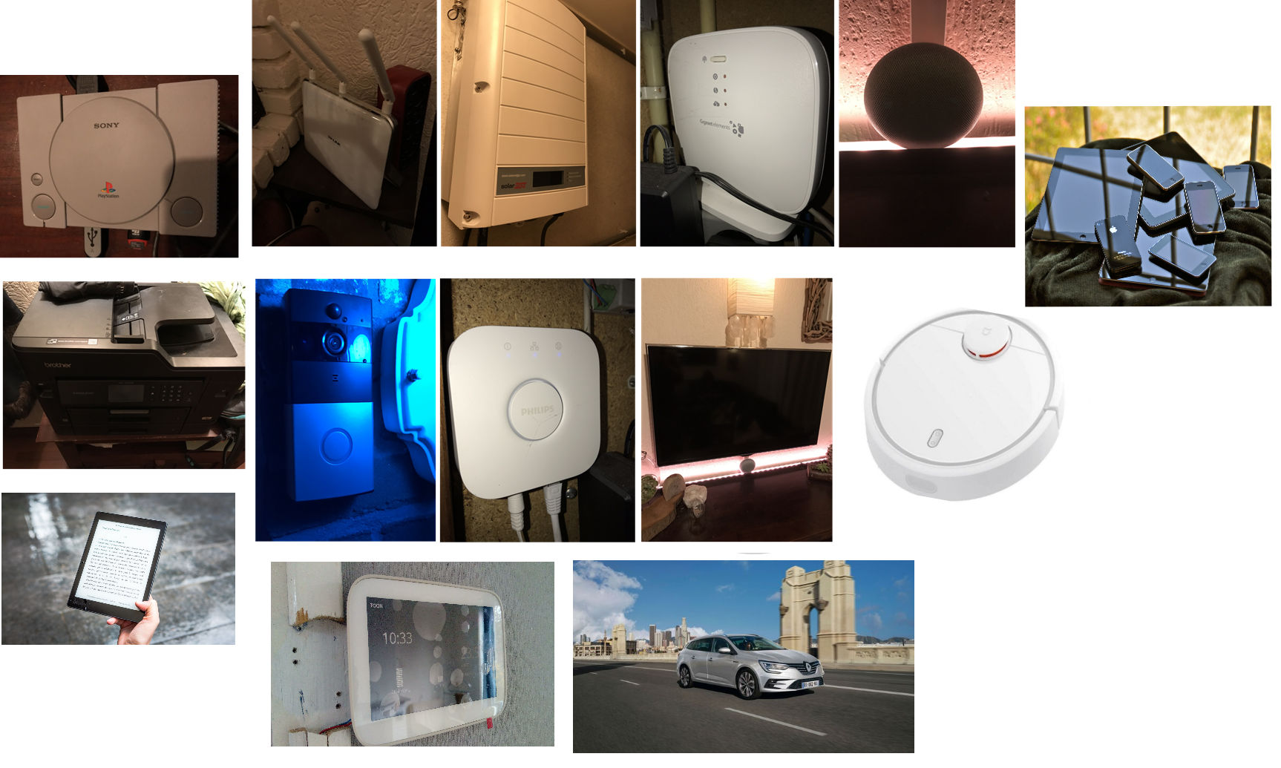
Periode 1
Periode 1

Slide 5
Linux
Open Source
Flexibiliteit (niet compatibiliteit!)
Security
Multi-user, multiprogramming
Privacy
Periode 1
Periode 1

Slide 6

Linux voor developers
Package managers
De shell
De facto motor onder DevOps
containers
CI/CD
hosting
Periode 1
Periode 1

Slide 7
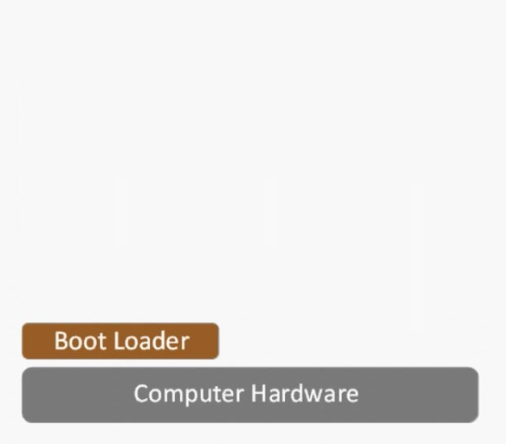
Periode 1
Periode 1

Slide 8
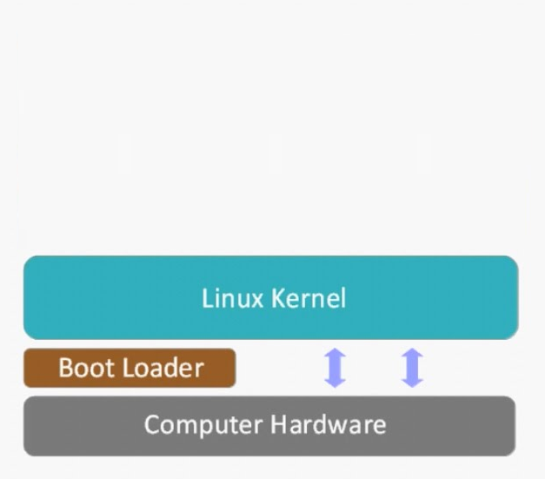
Periode 1
Periode 1
Notes:
Kernel bestaat uit:
System calls
Modules

Slide 9
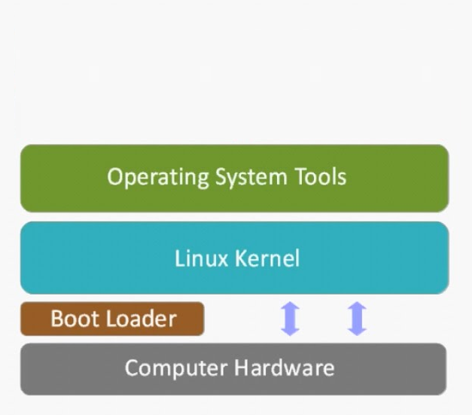
Coreutils
Package manager
Logger
SystemD
Periode 1
Periode 1
Notes:
Package manager
Core utils

Slide 10
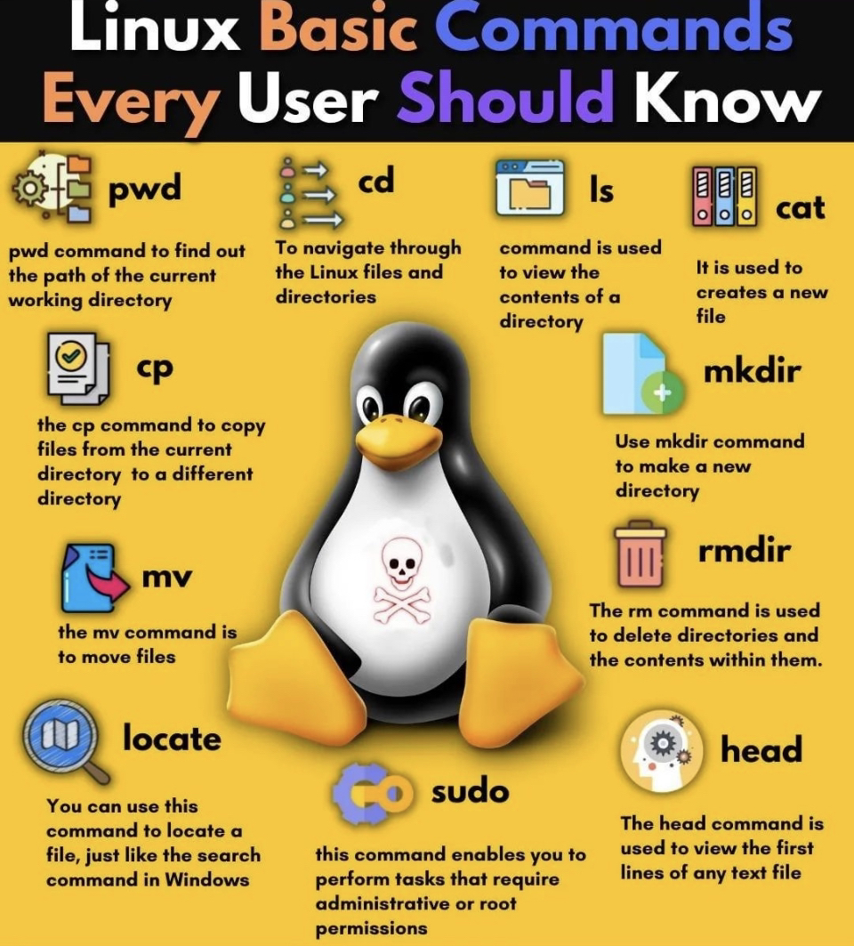
Periode 1
Periode 1

Slide 11
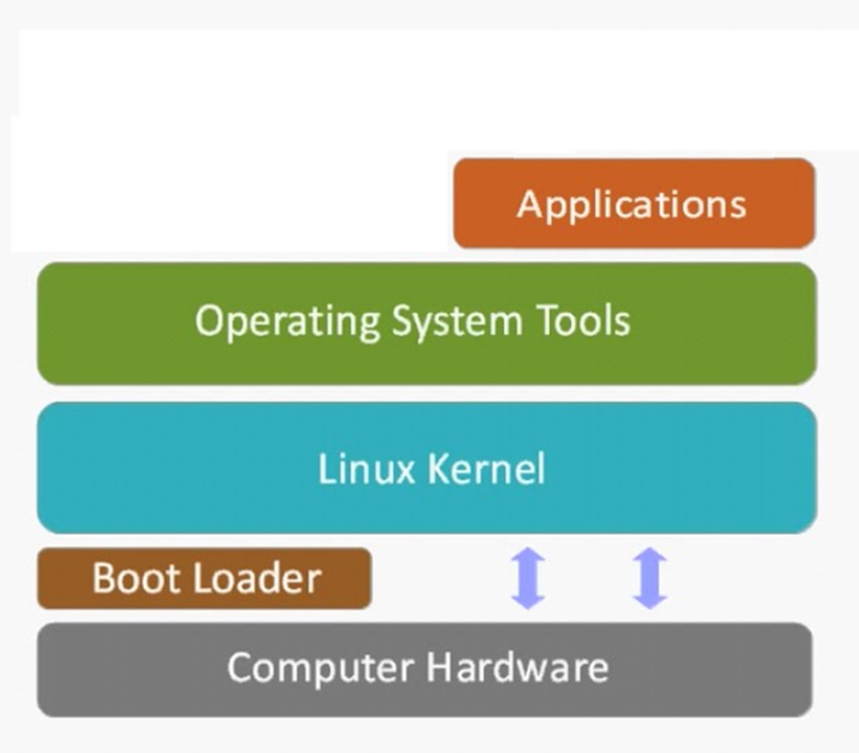
Periode 1
Periode 1

Slide 12
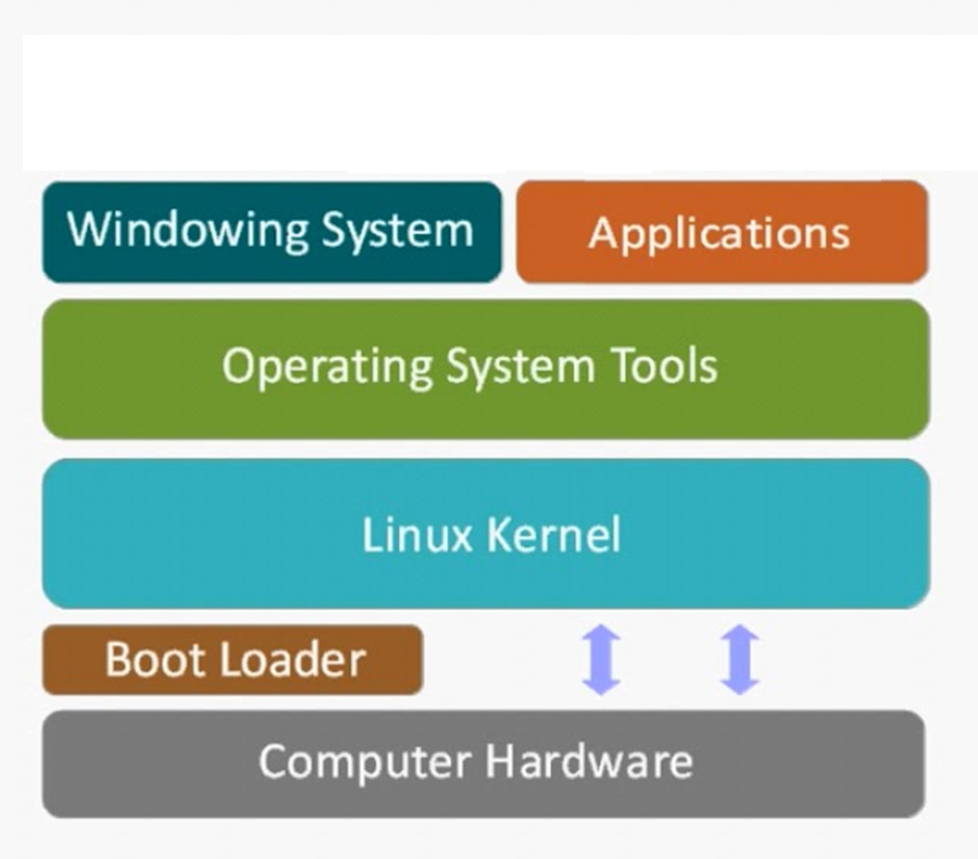
Periode 1
Periode 1

Slide 13
Installer demo
Periode 1
Periode 1

Slide 14
Linux – waarom niet?
Steile leercurve
Linux kent geen medelijden
Geen uniformiteit
X.org
Hardware support ☹
Gaming
Periode 1
Periode 1

Slide 15
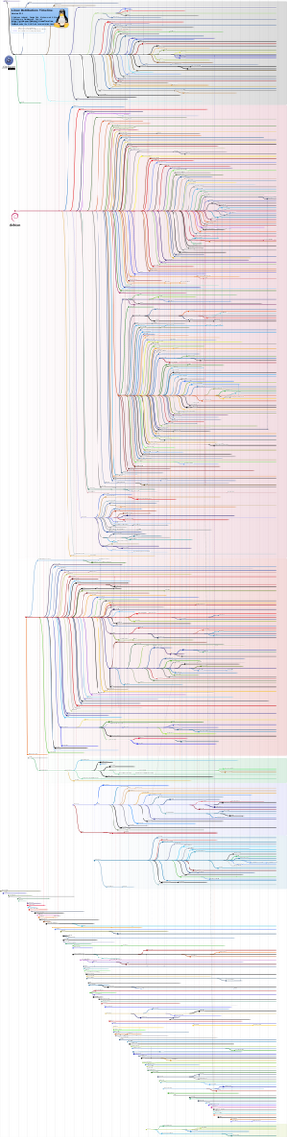
Distros
Periode 1
Periode 1

Slide 16
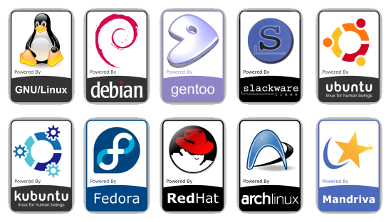


Periode 1
Periode 1
Alpine

Slide 17
Linux concepten
Shell & SSH
Periode 1
Periode 1

Slide 18
Linux concepten
Users & groups
Root!
sudo
Periode 1
Periode 1

Slide 19
Linux concepten
Folder structuur
/opt – Systemen buiten package management
/etc - Linux & packages configuratie in
/home - Home folders per user
/var – (tijdelijke) opslag voor alle programmatuur, logfiles in /var/log
/tmp – altijd beschikbaar, tijdelijke opslag
Periode 1
Periode 1

Slide 20
Linux tooling (root)
Package manager
Cron
Logrotate
Periode 1
Periode 1

Slide 21
Voor les 3.. (1)
Zoek het boek "Beginning Ubuntu LTS Server Administration" van Sander van Vugt op in de mediatheek. Blader door hoofdstukken 1, 2, 3 en 5
https://hogeschoolrotterdam.on.worldcat.org/oclc/261324650
ISBN 9781430205104
Installeer Ubuntu Server 20.04
WSL / Windows Subsystem for Linux
Of Virtualbox + ISO
Of huur een cloud server
Of Cygwin / mobaxterm
Installeer Putty (of een ander tool) en verbind met je nieuwe systeem
Periode 1
Periode 1

Slide 22
Voor les 3.. (2)
Maak een user "highscore"
Als die user, doe een checkout van https://github.com/Rac-Software-Development/restapi-development-demo.git in de home directory van deze user.
Start "highscore_server_barebones_on_sqlalch.py" en valideer dat Flask bereikbaar is en het toevoegen van scores werkt.

Slide 23
Conflcthantering
Periode 1
Periode 1

